Slide 1
Автоматизация управления ClickHouse-кластерами в Kubernetes
Владислав Клименко и Валерий Панов

Slide 2


K8s? Что это? K8s is the new Linux
Это платформа с открытым кодом. позволяющая:
строить системы на основе контейнеров
описывать системы декларативно
эффективно управлять ресурсами
автоматизировать развертывание

Slide 3

ClickHouse? Что это?
ClickHouse - столбцовая система управления базами данных для онлайн обработки аналитических запросов (OLAP), с открытым кодом.

Slide 4
Зачем ClickHouse в Kubernetes?
Все компоненты системы уже в k8s.
Максимальная унификация управления.
Нужно быстро строить хранилища данных.
Нужна максимальная переносимость.

Slide 5
ClickHouse в Kubernetes – это просто?
НЕ ОЧЕНЬ!
Почему?
Потому что
ClickHouse + Kubernetes

Slide 6
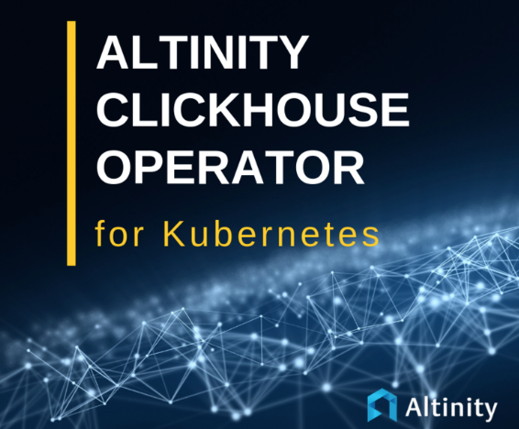
ClickHouse в Kubernetes? Что будем делать?
Одна кнопка
ClickHouse

Slide 7

Оператор? Что это?
Программа, управляющая
другими программами.
С декларативным языком
описания системы.
Содержит
кодифицированные знания.
Робот-помощник сисадмина.

Slide 8
ClickHouse operator? Что это?
Программа, управляющая кластером ClickHouse в Kubernetes.
Кодифицированные шаблоны.
Кодифицированные best practices.

Slide 9
ClickHouse operator? Зачем это?
Позволяет эксплуатировать кластер ClickHouse, не вдаваясь в подробности, как именно ClickHouse кластеризуется.
Позволяет легко автоматизировать типовые задачи.

Slide 10
ClickHouse operator? Кому это надо?
Тем, кто находится в начале пути.
Тем, у кого есть типовая инсталляция.
Тем, у кого есть много типовых задач, т.е. требуется автоматизация.

Slide 11
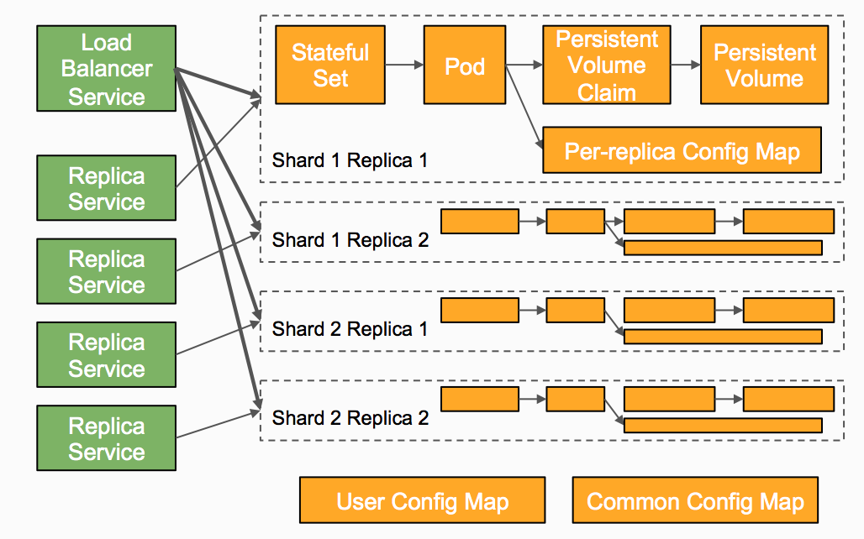
ClickHouse operator – управление кластером как ОДНИМ РЕСУРСОМ
K8S API
ClickHouse Operator
kubectl apply
ClickHouseInstallation YAML file
Лицензия: Apache 2.0,
Распространяется как Docker image
Спецификация
ClickHouse cluster resources

Slide 12
ClickHouse on Kubernetes – components
Shard 1 Replica 1
Zookeeper Services
Load Balancer Service
Stateful Set
Pod
Persistent Volume Claim
Persistent Volume
Zookeeper-0
Per-replica Config Map
Zookeeper-1
Replica Service
Shard 1 Replica 2
Zookeeper-2
Replica Service
Shard 2 Replica 1
Replica Service
Shard 2 Replica 2
Replica Service
User Config Map
Common Config Map

Slide 13
Altinity ClickHouse operator – использование
Что надо, чтобы начать:
1. Kubernetes
- kubectl
2. Examples
- clickhouse-operator docs

Slide 14
ClickHouse operator – начало
Хочу во всем разобраться
Get files from github repo:
git clone https://github.com/Altinity/clickhouse-operator
Install the operator:
kubectl apply -f clickhouse-operator-install.yaml
Хочу просто попробовать
Quick Start Guide
kubectl apply -f https://raw.githubusercontent.com/Altinity/clickhouse-operator/master/manifests/operator/clickhouse-operator-install.yaml

Slide 15
Single-node “cluster”
apiVersion: "clickhouse.altinity.com/v1"
kind: "ClickHouseInstallation"
metadata:
name: "demo-01"
spec:
configuration:
clusters:
- name: "demo"
Здесь нет storage
Еще вернемся к этому

Slide 16
kubectl – наше всё
1. NAMESPACE
$ kubectl create namespace demo
namespace/demo created
2. EXAMPLE
$ kubectl apply -f docs/examples/demo-01.yaml -n demo
clickhouseinstallation.clickhouse.altinity.com/demo-01 created
3. RESULT
$ kubectl get all -n demo
NAME READY STATUS
pod/chi-demo-01-demo-0-0-0 1/1 Running
NAME TYPE CLUSTER-IP
service/chi-demo-01-demo-0-0 ClusterIP None
service/clickhouse-demo-01 LoadBalancer 10.98.143.187
NAME DESIRED CURRENT AGE
statefulset.apps/chi-demo-01-demo-0-0 1 1 37s

Slide 17
Sharding
apiVersion: "clickhouse.altinity.com/v1"
kind: "ClickHouseInstallation"
metadata:
name: "demo-01"
spec:
configuration:
clusters:
- name: "demo"
layout:
shardsCount: 2
replicasCount: 1

Slide 18
Sharding – результаты
NAME READY STATUS
pod/chi-demo-01-demo-0-0-0 1/1 Running
pod/chi-demo-01-demo-1-0-0 1/1 Running
NAME TYPE CLUSTER-IP
service/chi-demo-01-demo-0-0 ClusterIP None
service/chi-demo-01-demo-1-0 ClusterIP None
service/clickhouse-demo-01 LoadBalancer 10.98.143.187
NAME DESIRED CURRENT AGE
statefulset.apps/chi-demo-01-demo-0-0 1 1 2m
statefulset.apps/chi-demo-01-demo-1-0 1 1 33s

Slide 19
Управление пользователями
apiVersion: "clickhouse.altinity.com/v1"
kind: "ClickHouseInstallation"
metadata:
name: "demo-01"
spec:
configuration:
users:
demo/password: secret
demo/profile: default
demo/networks/ip: "::/0"
clusters:
- name: "demo-01"
layout:
shardsCount: 2
replicasCount: 1
Изменения конфигурации распространяются средствами k8s (ConfigMaps), и этот процесс может занять некоторое время
(не мгновенно).

Slide 20


Схема отношений
Pods, Volumes, Services
Kubernetes

Slide 21

Replication – нужен Zookeeper
Можно использовать любой
имеющийся ZK cluster
Install Zookeeper:
manifests/zookeeper/quick-start-persistent-volume/zookeeper-1-node-create.sh

Slide 22
Replication
apiVersion: "clickhouse.altinity.com/v1"
kind: "ClickHouseInstallation"
metadata:
name: "demo-01"
spec:
configuration:
zookeeper:
nodes:
- host: zookeeper-0.zookeepers.zoo1ns
clusters:
- name: "demo-01"
layout:
shardsCount: 2
replicasCount: 2
Notes:
create table test as system.one engine=Distributed('demo-01', 'system', 'one')
Select * from test
Select hostName() from test

Slide 23
Persistent Storage
apiVersion: "clickhouse.altinity.com/v1"
kind: "ClickHouseInstallation"
metadata:
name: "storage"
spec:
defaults:
templates:
volumeClaimTemplate: storage-vc-template
templates:
volumeClaimTemplates:
- name: storage-vc-template
persistentVolumeClaim:
spec:
accessModes:
- ReadWriteOnce
resources:
requests:
storage: 2Gi
configuration:

Slide 24
Версии ClickHouse – podTemplate
apiVersion: "clickhouse.altinity.com/v1"
kind: "ClickHouseInstallation"
metadata:
name: "demo-02"
spec:
defaults:
templates:
podTemplate: clickhouse-stable
volumeClaimTemplate: storage-vc-template
templates:
podTemplates:
- name: clickhouse-stable
spec:
containers:
- name: clickhouse
image: yandex/clickhouse-server:19.6.2.11
Всегда указывате версию явно. НЕ НАДО использовать тег :latest

Slide 25
Расширенные настройки
ClickHouse settings (profile, server settings)
configuration:
settings:
compression/case/method: zstd
Zoned deployment, Affinity rules
AntiAffinity rules
Service templates

Slide 26
Operator Administration: ClickHouse defaults
Можно собрать желаемую конфигурацию ClickHouse
<yandex>
<listen_host>::</listen_host>
<listen_host>0.0.0.0</listen_host>
<listen_try>1</listen_try>
</yandex>
<yandex>
<logger>
<console>1</console>
</logger>
</yandex>

Slide 27


Operator = deployment + monitoring + operation
ClickHouse Operator
z
Monitoring Healthchecks
ClickHouseInstallation YAML file
z
ClickHouse cluster resources
Kubernetes API

Slide 28
План работ
Наследование Templates
Хранить историю изменений CRD
Автоматизация ‘canary testing’
Интеграция с ZooKeeper operator
Сложные health checks
Jobs:
Replica re-provisioning
Backups
Re-sharding

Slide 29
Оно того стоит? Что получаем?
Упрощение конфигурирования и развертывания
Упрощение сопровождения
Portability
Встроенный мониторинг
Кодифицированные шаблоны

Slide 30
Оно того стоит?
НО ЕСТЬ ВОПРОС:
А что с производительностью?

Slide 31
Взгляд с практической стороны
Пара слов об инфраструктуре компании
B2B search solution (Manticore-based)
https://socialgist.com/
https://api.boardreader.com/docs/
100+ серверов
В процессе переезда в k8s
Есть сетевая FS (MooseFS)
Уже есть небольшой Clickhouse cluster для хранения performance logs

Slide 32
Взгляд с практической стороны
Устанавливаем оператор
https://github.com/Altinity/clickhouse-operator/
Две части: operator definition YAML + cluster definition YAML
Cluster definition YAML создаётся пользователем
https://github.com/Altinity/clickhouse-operator/blob/master/docs/examples/

Slide 33
Взгляд с практической стороны
Мелочи жизни
Не забывайте размещать всё в отдельных namespaces
Сервис LoadBalancer не будет работать на baremetal k8s cluster (только на managed clouds)
Можно задавать ноды,
на которых оператор
будет развёртывать поды:
podTemplates:
- name: deploy-only-on-labeled-nodes
zone:
key: clickhouse
values:
- "allow"

Slide 34
Взгляд с практической стороны
Измеряем k8s overhead
Измеряем с помощью https://github.com/Altinity/tsbs (детали тут: https://github.com/Altinity/tsbs#appendix-i-query-types-)
Тестовая база ~750Gb, 25056000 time series
Четыре теста:
Запись time series
lastpoint – выборка последнего значения в time series
cpu-max-all-1 – агрегация time series за час с выборкой по 1 атрибуту
high-cpu-1 – выборка по критерию по всему набору данных

Slide 35
Взгляд с практической стороны
Измеряем k8s overhead: скорость записи

Slide 36
Взгляд с практической стороны
Измеряем k8s overhead: чтение в 1 поток

Slide 37
Взгляд с практической стороны
Измеряем k8s overhead: чтение в 3 потока

Slide 38
Взгляд с практической стороны
Измеряем k8s overhead: чтение в 10 потоков

Slide 39
Взгляд с практической стороны
Резюме практикующего админа:
Бесполезно для неразвитой инфраструктуры :)
Оператор в фазе разработки / первых релизов
Идеально для экспериментов и PoC
Легко перекроить кластер по щелчку пальцами
Данные в большинстве случаев сохраняются при перекраивании
Оверхед невелик (особенно с plain network. Сильно рекомендую https://www.youtube.com/watch?v=zmYxdtFzK6s и https://www.youtube.com/watch?v=FORooAl2GtM)
Оператор не спасёт в случае, если вы не умеете в Clickhouse

Slide 40
Демо – что покажем
Эволюция ClickHouse кластера
Инсталляция оператора
Cluster из одного инстанса ClickHouse
Инсталяция Zookeeper
Добвление репликации
Кластер на 4 шарда по 2 реплики
Будет 2 консоли – командная и мониторинг

Slide 41
Демо

Slide 42
Выводы
DB в целом и КХ в частности в Kubernetes – можно!
Operator реально упрощает жизнь
С производительностью все ОК
Можно и нужно использовать

Slide 43
More information on Altinity ClickHouse Operator...
ClickHouse Operator Github Project:
https://github.com/Altinity/clickhouse-operator
Issues & Pull Requests on Github

Slide 44

Questions?
Contacts:
info@altinity.com
Visit us at:
https://www.altinity.com
Read Our Blog:
https://www.altinity.com/blog
ClickHouse meetup
https://events.yandex.ru/events/ClickHouse/26-June-2019/

